Slide 1
여러분.
우리 지금까지 mysql workbench 에서 ‘클릭’하면서
데이터베이스도 만들고 그안에서 테이블을 만들었잖아요.
우리가 c언어와 java등을 언어를 배운것과 같이 mysql에서도 사용하는
언어가 있습니다. 바로 SQL 입니다.
오늘은 SQL로 우리가 지금까지 해보았던 테이블을
만들어보도록 할께요.
다음주에 쌤이 다시 설명해 줄거에요! 오늘은 스스로 한번 해보도록 하세요.
호ㅏ이팅

Slide 2

기본준비사항
MYSQL WORKBENCH 시작하기
데이터베이스명을 ‘db_1’로 만들기
※ 데이터베이스 만들기 혹은 사용자 만들기가 기억 안나는 친구는
구름에 들어가서 수업 PPT 확인해 보기.
참고) 테이블을 2개 만들꺼에요.
User는 기본 우리가 클릭하는 방식으로 만들어볼꺼고,
User2는 sql문을 활용해서 만들어 보도록 하겠습니다.

Slide 3
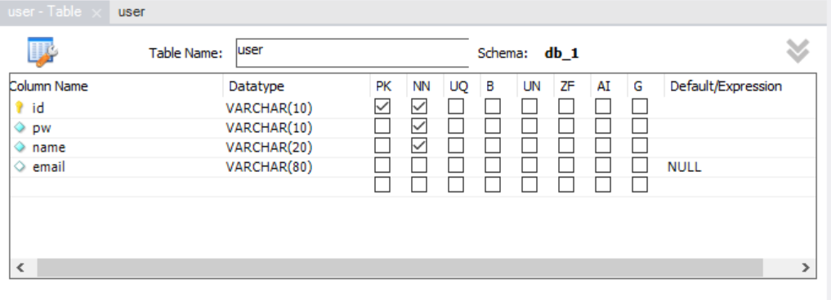
테이블을 데이터베이스 언어로 만들어보기
① db_1의 데이터베이스 안에 user 테이블을 아래와 같이 만들어 보기.
user
아이디 | 비밀번호 | 이름 | 이메일

Slide 4
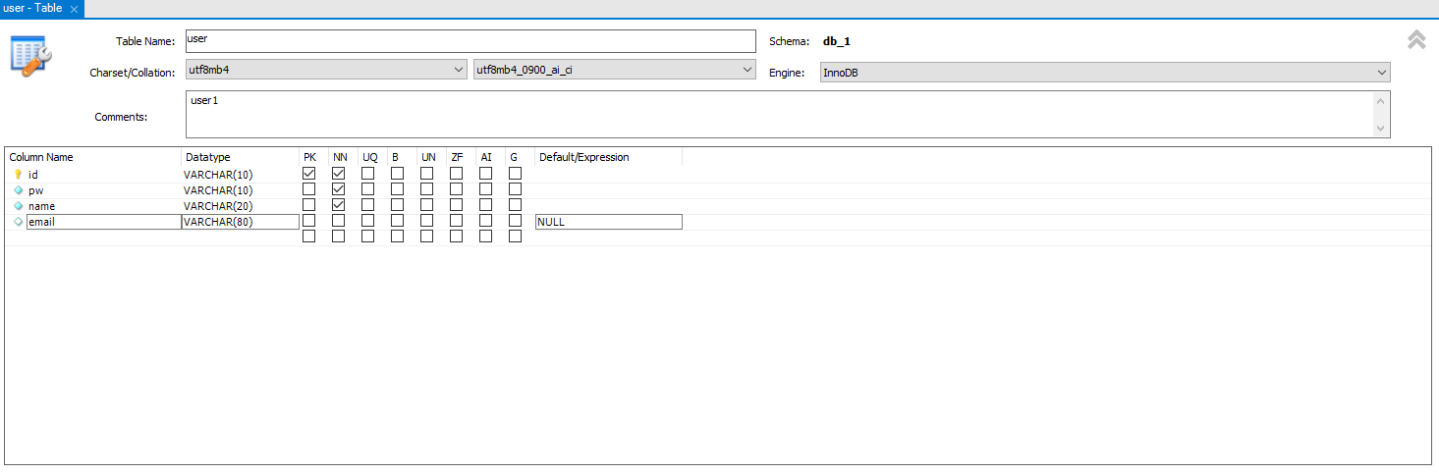
①번 실행한 캡쳐화면 넣기

Slide 5
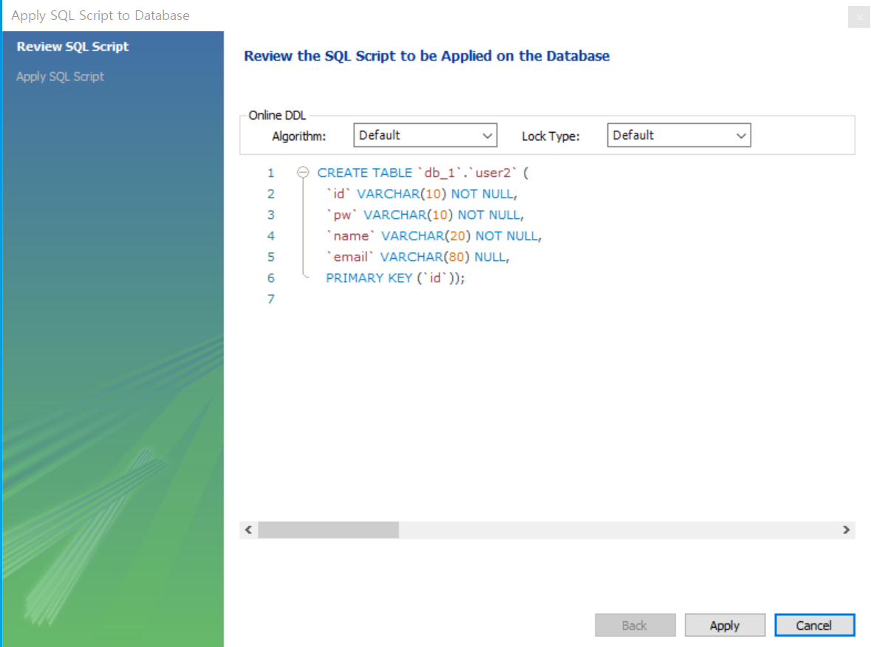

테이블을 데이터베이스 언어로 만들어보기
여러분이 테이블을 만들고 나면 왼쪽 사진과 같은 코드가 나오잖아요.
이게 바로 SQL입니다.
이번에는 SQL을 활용해서 user2를
만들어 보도록 할께요.

Slide 6
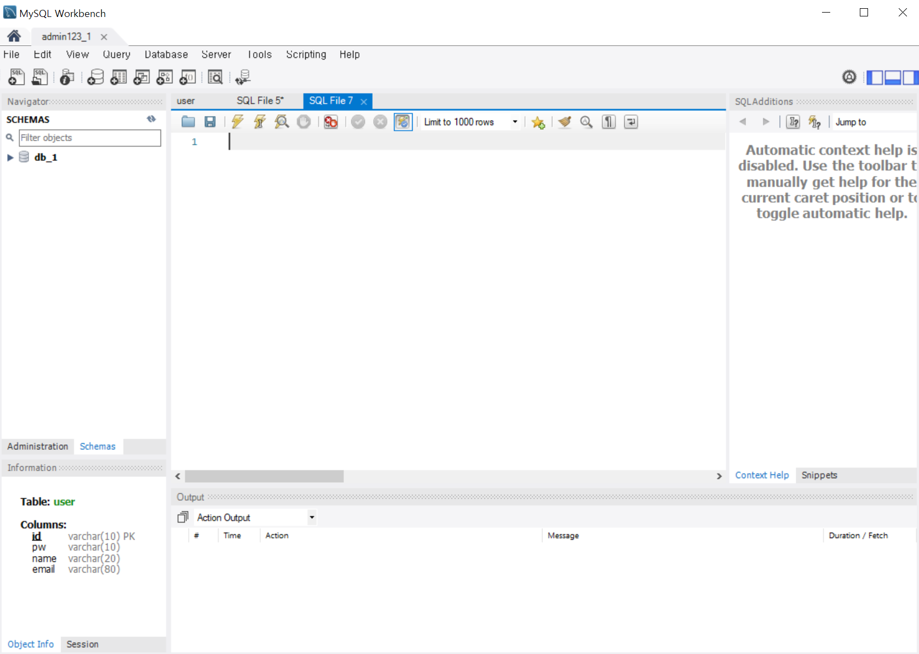
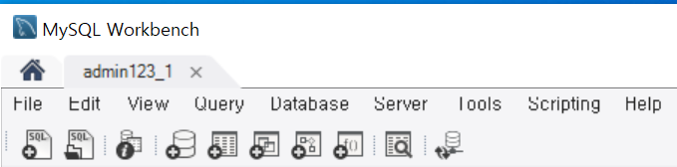
테이블을 데이터베이스 언어로 만들어보기 : SQL 사용하기
SQL 플러스 버튼클릭
새롭게 생긴 시트에 입력
이 곳에 입력을 하면 됩니다!

Slide 7
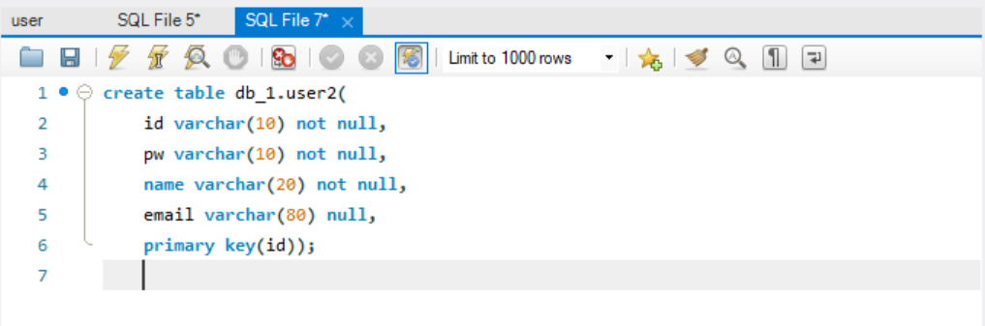
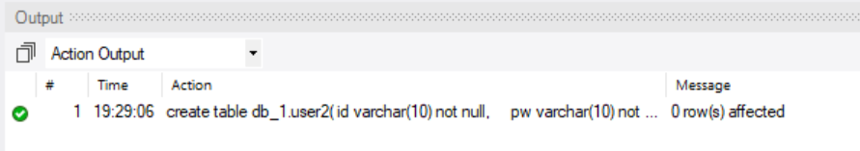
아래와 같이 입력해 주세요.
위와 같이 입력해보자
입력 후 Ctrl + Enter 클릭: 실행
아래와 같은 글이 뜨면 실행 성공한것!

Slide 8
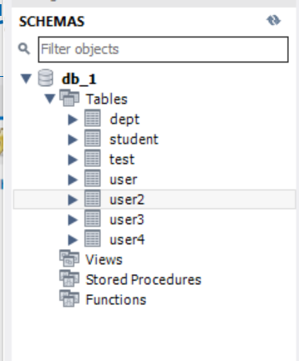
이 버튼 누르면 여러분이 새로 생성한 user2가 화면에 보입니다.

Slide 9
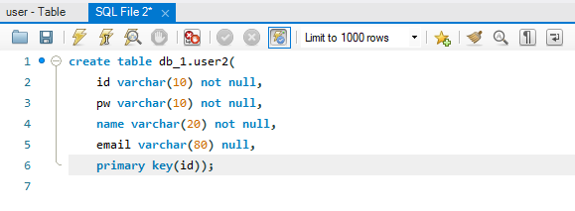
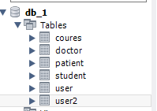
SQL작성한 화면 캡쳐하기

Slide 10
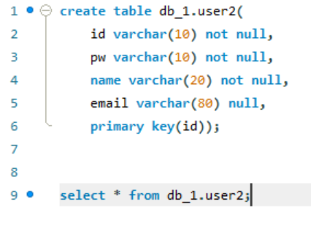

테이블을 데이터베이스 언어로 만들어보기
우리 그러면 기본의 방식으로 user테이블 만들어보고
Sql로 user2테이블 만들어 본거잖아요. 정확하게 만들어 졌는지 확인해 봅시다.
좀전에 작성해본 sql 아래 해당 sql문을 작성하고
Ctrl + Enter 해보세요.
아래에 이런 표가 작성되었다면 성공!

Slide 11
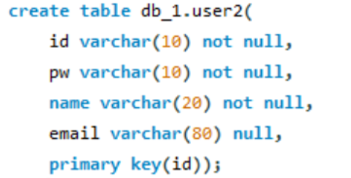
생각해보기
#. create table 이란 어떤 명령일까요?
-> table을 생성해라
#. id varchar(10) not null은 어떤 의미일까?
-> id의 값을 varchar(문자열) 10글자 까지로 지정하고, null값을 사용할 수 없다.
#. 기본키는 무엇일까요?
-> id
#. 기본키를 표현하는 방법은 무엇일까?
-> primary key(원하는 기본키)
#. 각 속성의 자료형태는 무엇인가요?
id : 기본키 – 문자열 – not null
pw : 문자열 – not null
name : 문자열 – not null
email : 문자열 – null값 허용

Slide 12
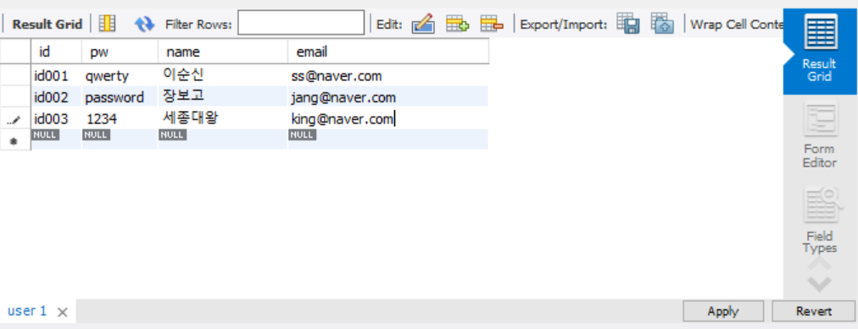
테이블에 데이터베이스 언어로 데이터 삽입하기
테이블을 만들었다면 저번주처럼 테이블 안의 내용을 입력해보면 좋겠죠?
User 의 테이블에 아래와 같은 데이터를 입력해주세요. (기존방법으로)
아이디 | 비밀번호 | 이름 | 이메일
Id001 | qwerty | 이순신 | ss@naver.com
Id002 | password | 장보고 | jang@naver.com
id003 | 1234 | 세종대왕 | king@naver.com

Slide 13
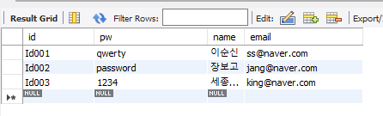
User 테이블에 데이터 넣은결과 캡쳐하기

Slide 14
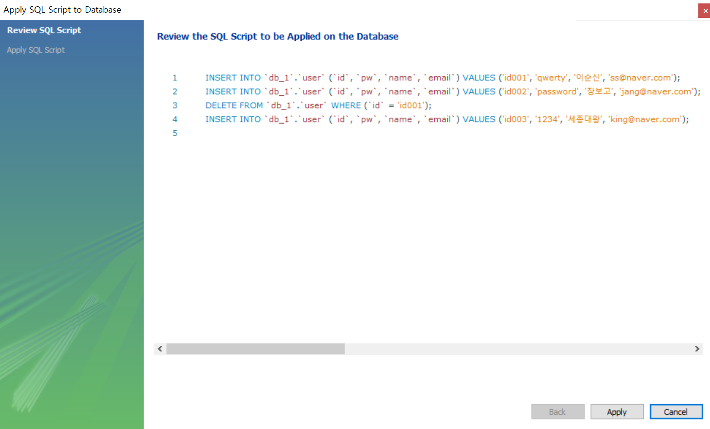

테이블에 데이터베이스 언어로 데이터 삽입하기
여러분이 데이터를 입력하면 이런 화면이 나오잖아요.
이것도 sql이에요.
이번에는 SQL을 활용해서 user2테이블의 내용을 입력해 볼께요.

Slide 15
테이블에 데이터베이스 언어로 데이터 삽입하기
방법1
SQL 플러스 버튼클릭
새롭게 생긴 시트에 입력
이 곳에 입력!

Slide 16

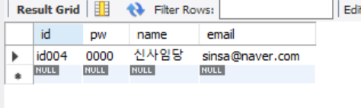
테이블에 데이터베이스 언어로 데이터 삽입하기
아래와 같이 입력해보자
2. 입력 후 Ctrl + Enter 클릭: 실행 ->
성공!
3. user2 의 클릭하면 아래와 같이 데이터 입력된거 확인할 수 있음.

Slide 17
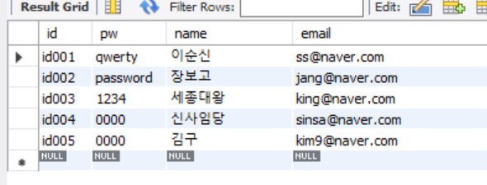
테이블에 데이터베이스 언어로 데이터 삽입하기
부분만 바꿔 아래 새로운 데이터를 더 삽입해보자
(예시)

Slide 18
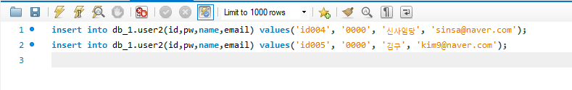
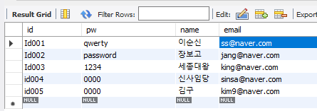
User2 테이블에 데이터 넣은결과 캡쳐하기 + sql문도 캡쳐하기

Slide 19
생각해보기
#. Insert into 란 무슨 뜻일까?
-> 스키마.테이블명(value~)에 values를 이용해 원하는 데이터를 삽입한다.
#. Id의 속성에는 어떤 데이터 값을 넣는걸까?
-> ‘id004’의 이름을 가진 id 값을 삽입한다.
#. Name 의 속성에는 어떤 데이터 값을 넣는걸까?
-> ‘신사임당’의 이름을 가진 name 값을 삽입한다.

Slide 20
다음 테이블을 SQL로 만들고, 데이터 삽입하기.
학생
학번 | 이름 | 학과 | 학과 위치 | 학과전화번호 | 학과번호
1111 | 김지석 | 전자제어과 | 1층 | 123-4567 | 1
2222 | 한아름 | 전자제어과 | 1층 | 123-4567 | 1
3333 | 고유라 | 정보통신과 | 3층 | 999-9999 | 3
4444 | 박태훈 | 정보통신과 | 3층 | 999-9999 | 3
5555 | 황준희 | 인공지능전자과 | 4층 | 888-8888 | 4
6666 | 김하나 | 전자회로과 | 2층 | 555-5555 | 2

Slide 21
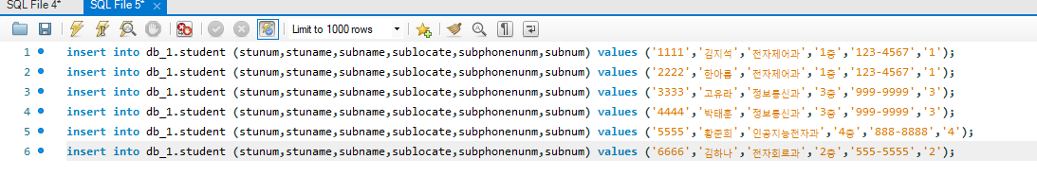

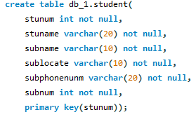
학생 테이블 sql문으로 만든것 캡쳐

Slide 22
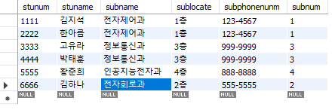
학생 테이블안의 데이터를 삽입하기 (SQL문으로)

